Slide 1
МБДОУ «Детский сад № 157» г. Владивосток
ПРЕЗЕНТАЦИЯ
На тему:
«Нейроигры, как средство развития креативного мышления у дошкольников 5-6 лет»
Подготовила: воспитатель:
Лавриненко Е.К.
Владивосток, 2022

Slide 2
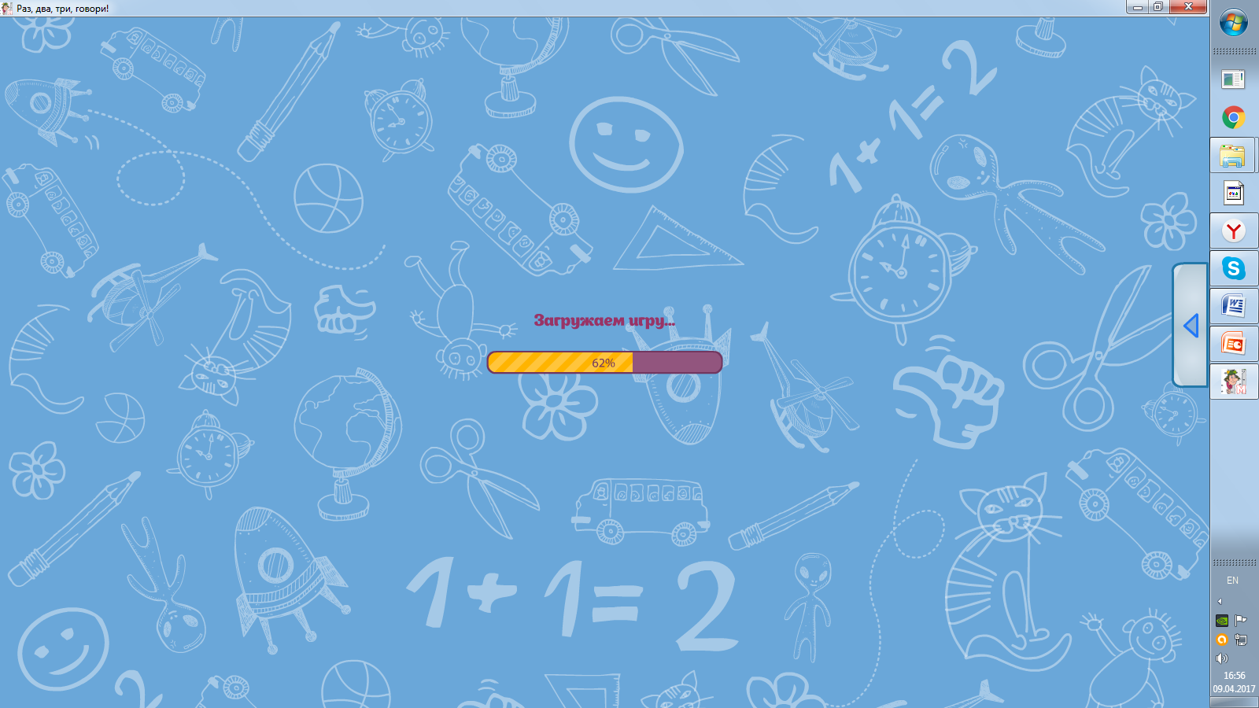
Если ребенок – аудиал:
Используйте голосовые возможности:
• паузы, интонацию, громкость.
• Применяйте аудиоматериалы.
• Позвольте ребенку «разговаривать с самим собой», шевелить губами.
Если ребенок – кинестетик:
• Объясняйте что-либо медленно, при этом рекомендуется использовать действия, жесты, прикосновения.
• Чаще «обыгрывайте» информацию, помните, что этот ребенок – практик.
• Позвольте ребенку двигаться, бегать.

Slide 3
Если ребенок – аудиал:
Дети познают мир через движение. Каждое новое движение, которое с возрастом усложняется и становится двигательным навыком, образует в мозге нейронные связи. И чем больше движений, тем больше связей. Чем больше нейронных связей, тем выше способность к обучению. Интеллект-это и есть нейронные связи. Поэтому первые 7 лет жизни называют периодом СЕНСО-МОТОРНОГО развития.
Сенсомоторное развитие считается основой психического и речевого развития ребенка.
Используйте голосовые возможности:
• паузы, интонацию, громкость.
• Применяйте аудиоматериалы.
• Позвольте ребенку «разговаривать с самим собой», шевелить губами.
Если ребенок – кинестетик:
• Объясняйте что-либо медленно, при этом рекомендуется использовать действия, жесты, прикосновения.
• Чаще «обыгрывайте» информацию, помните, что этот ребенок – практик.
• Позвольте ребенку двигаться, бегать.

Slide 4
Если ребенок – аудиал:
РЕЧЬ ТАКЖЕ РАЗВИВАЕТСЯ ЧЕРЕЗ ДВИЖЕНИЕ, а точнее, вслед за ним.
Сначала малыш учится движениям, а уже потом начинает говорить. Нельзя перепрыгнуть фундаментальные этапы развития и ждать, когда кроха начнёт болтать. Ребёнок сначала должен "оттачивать" крупную моторику, которая поможет сформироваться более мелким и дифференцированным движениям артикуляционного аппарата. В обратном порядке развития не бывает. Вот почему "неговорящие" дети имеют проблемы с координацией, равновесием и ловкостью. Видимо, у них пропущен какой-то важный этап в двигательном развитии. Всё взаимосвязано.
Используйте голосовые возможности:
• паузы, интонацию, громкость.
• Применяйте аудиоматериалы.
• Позвольте ребенку «разговаривать с самим собой», шевелить губами.
Если ребенок – кинестетик:
• Объясняйте что-либо медленно, при этом рекомендуется использовать действия, жесты, прикосновения.
• Чаще «обыгрывайте» информацию, помните, что этот ребенок – практик.
• Позвольте ребенку двигаться, бегать.

Slide 5
По способу восприятия и переработки информации людей делят на:
А) визуалов
Б) аудиалов
В) кинестетиков
Г) дигиталов (дискретов)
Ученые всего мира единодушно называют ХХI век – веком нейронаук.
В нашей стране данными науками занимались такие известные ученые как А.Р. Лурия, Л.С. Цветкова, Л.С. Выготский, Бернштейн Н.А. и другие. Они подчеркивали, что ни одна проблема развития ребенка не является изолированной.
Нейропсихологический подход предполагает коррекцию и развитие психических процессов (внимания, памяти, мышления, речи и др.), эмоционально-волевой сферы ребёнка через движение. Ведь у каждой психической функции есть своя программа развития.
Двигательное развитие ребенка в младенчестве должно проходить в правильной последовательности. Каждый двигательный акт соответствует запуску определенных функций, механизмов работы мозга.
Из всего вышесказанного можно сделать вывод, что коррекционно-развивающая работа должна быть направлена от движения к мышлению, а не наоборот.

Slide 6
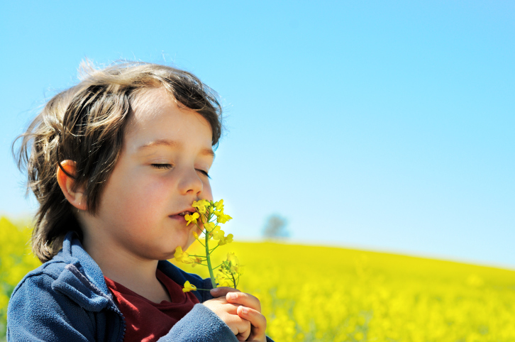
КИНЕСТЕТИКИ
люди, воспринимающие большую часть информации через другие, в основном, тактильные ощущения (обоняние, осязание и др.) и с помощью движений. Они «чувствуют» окружающий мир. Люди этой категории не умеют скрывать свои чувства, их выдают глаза, поэтому они часто их опускают. Ответы на вопросы просты, прямолинейны. Решения они принимают, опираясь на свои чувства. Среди населения кинестетики составляют 40%
Нейропсихологические игры являются универсальными в том, что их можно использовать как профилактические и развивающие.

Slide 7
Если ребенок – аудиал:
Виды нейроигр:
Игра « Hос — пол — потолок»
Цель: Развитие внимания и снятие импульсивности
Инструкция: Взрослый показывает рукой на свой нос, затем на потолок,
затем на пол, одновременно называя их. Ребёнок повторяет. Затем взрослый,
увеличивая скорость, начинает путать ребёнка, показывая одно, а называя другое. Ребёнок должен показывать, что называет взрослый, игнорируя
его показывание.
Используйте голосовые возможности:
• паузы, интонацию, громкость.
• Применяйте аудиоматериалы.
• Позвольте ребенку «разговаривать с самим собой», шевелить губами.
Если ребенок – кинестетик:
• Объясняйте что-либо медленно, при этом рекомендуется использовать действия, жесты, прикосновения.
• Чаще «обыгрывайте» информацию, помните, что этот ребенок – практик.
• Позвольте ребенку двигаться, бегать.

Slide 8
Если ребенок – визуал:
Игра «Грибы да ягоды»
Я в лесу нашел грибок, а сорвать его не смог: - ладонь одной руки лежит на
кулаке другой.
Дождь грибочек поливал, - пальцы ласково глядят по щекам.
И грибочек подрастал - руки сцепляем пальцами, постепенно увеличивая
круг, называем грибы.
Ягодка росла в лесу, я домой ее несу - кулак одной руки лежит на ладони
другой (меняем).
Солнце ягодку согрело - пальцы ласково гладят по щекам.
Наша ягодка поспела - делаем круги, соединяя по очереди все пальцы с
большим, одновременно на двух руках, называем ягоды.
• Рекомендуется использовать слова, описывающие структуру, цвет, форму, положение предмета.
• Используйте наглядные пособия: таблицы, рисунки, слайды, схемы.
• Рассматривайте с ребенком цветные иллюстрации, картинки.

Slide 9
Если ребенок – аудиал:
«Звуковая тропинка» Нужно идти точно по следам. Если на следе нарисован символ звука [А], наступать на него нужно правой ногой. Если на следе нарисован символ звука [У], наступать нужно левой ногой. (можно брать символы других звуков, в старшей и подготовительной группе можно использовать буквы).
Используйте голосовые возможности:
• паузы, интонацию, громкость.
• Применяйте аудиоматериалы.
• Позвольте ребенку «разговаривать с самим собой», шевелить губами.
Если ребенок – кинестетик:
• Объясняйте что-либо медленно, при этом рекомендуется использовать действия, жесты, прикосновения.
• Чаще «обыгрывайте» информацию, помните, что этот ребенок – практик.
• Позвольте ребенку двигаться, бегать.

Slide 10
«Кулачок — ладошка» Дети показывают руками печку: правая рука согнута в локте перед собой, на уровне груди, ладонь расправлена. Левая рука согнута в локте и поднята вверх, перпендикулярно правой руке, ладонь сжимаем в кулак. По хлопку меняем руки. На верху всегда должен быть кулачок, а внизу – ладошка. На поляне большой Стоит печка с трубой.
Если ребенок – аудиал:
Используйте голосовые возможности:
• паузы, интонацию, громкость.
• Применяйте аудиоматериалы.
• Позвольте ребенку «разговаривать с самим собой», шевелить губами.
Если ребенок – кинестетик:
• Объясняйте что-либо медленно, при этом рекомендуется использовать действия, жесты, прикосновения.
• Чаще «обыгрывайте» информацию, помните, что этот ребенок – практик.
• Позвольте ребенку двигаться, бегать.

Slide 11
При нормальном речевом развитии дети к 5 годам свободо пользуются развернутой фразовой речью, разными конструкциями сложных предложений. Они имеют достаточный словарный запас, владеют навыками словообразования и словоизменения. К этому времени окончательно формируется правильное звукопроизношение, готовность к звуковому анализу и синтезу.
Однако не во всех случаях эти процессы протекают благополучно: у некоторых детей, даже при нормальном слухе и интеллекте, резко нарушается формирование всех сторон речи: звуковой, лексико-грамматической, семантической. Это нарушение впервые было установлено Р.Е. Левиной и определено как общее недоразвитие речи(ОНР).
Игра «Классики для пальчиков»
Возраст от 5 лет
-Развитие концентрации внимания, усидчивости.
-Синхронизация работы левого и правого полушария, тренировка межполушарных связей.
- Оптимизация и улучшение мозговой деятельности в целом.
Оборудование: набор дорожек для левой и правой руки
Ход игры:
Задача ребенка пройти классики одновременно двумя руками.

Slide 12
При нормальном речевом развитии дети к 5 годам свободо пользуются развернутой фразовой речью, разными конструкциями сложных предложений. Они имеют достаточный словарный запас, владеют навыками словообразования и словоизменения. К этому времени окончательно формируется правильное звукопроизношение, готовность к звуковому анализу и синтезу.
Однако не во всех случаях эти процессы протекают благополучно: у некоторых детей, даже при нормальном слухе и интеллекте, резко нарушается формирование всех сторон речи: звуковой, лексико-грамматической, семантической. Это нарушение впервые было установлено Р.Е. Левиной и определено как общее недоразвитие речи(ОНР).

Slide 13
При нормальном речевом развитии дети к 5 годам свободо пользуются развернутой фразовой речью, разными конструкциями сложных предложений. Они имеют достаточный словарный запас, владеют навыками словообразования и словоизменения. К этому времени окончательно формируется правильное звукопроизношение, готовность к звуковому анализу и синтезу.
Однако не во всех случаях эти процессы протекают благополучно: у некоторых детей, даже при нормальном слухе и интеллекте, резко нарушается формирование всех сторон речи: звуковой, лексико-грамматической, семантической. Это нарушение впервые было установлено Р.Е. Левиной и определено как общее недоразвитие речи(ОНР).

Slide 14
При нормальном речевом развитии дети к 5 годам свободо пользуются развернутой фразовой речью, разными конструкциями сложных предложений. Они имеют достаточный словарный запас, владеют навыками словообразования и словоизменения. К этому времени окончательно формируется правильное звукопроизношение, готовность к звуковому анализу и синтезу.
Однако не во всех случаях эти процессы протекают благополучно: у некоторых детей, даже при нормальном слухе и интеллекте, резко нарушается формирование всех сторон речи: звуковой, лексико-грамматической, семантической. Это нарушение впервые было установлено Р.Е. Левиной и определено как общее недоразвитие речи(ОНР).
Спасибо за внимание!

